Slide 1

Variables and Parameters

Slide 2

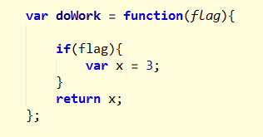

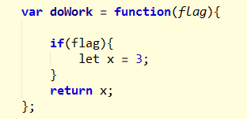
let

Slide 3

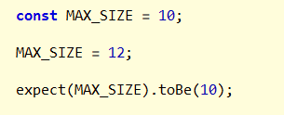
const

Slide 4

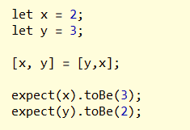
Destructuring

Slide 5

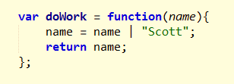


Default Parameter Values

Slide 6

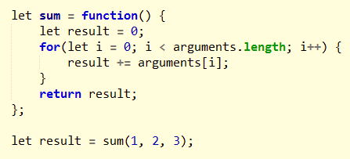

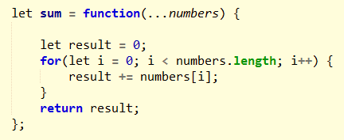
Rest Parameters

Slide 7

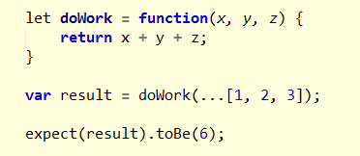
Spread Operator

Slide 8




Template Literals

Slide 9
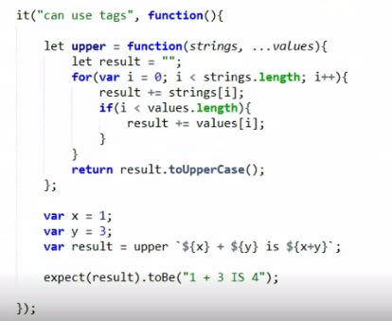
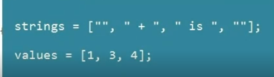
Template Literals (contd.)

Slide 10
Summary
default parameter values
let const
destructuring
spread operator
rest parameters
template literals

